Slide 1
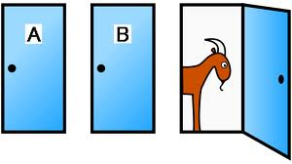
いろいろな確率 モンティ・ホール問題

Slide 2
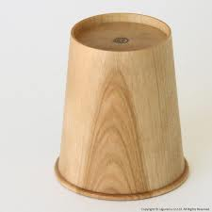
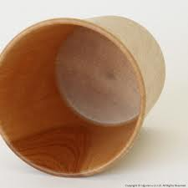
A
B
C

Slide 3
テニスボールはどのコップに入っているでしょう？
A
B
C

Slide 4
Bには入っていません。 かえますか?、かえませんか?
A
B
C

Slide 5
Cには入っていません。 かえますか?、かえませんか?
A
B
C

Slide 6
正解はAです。
A
B
C

Slide 7
テニスボールが入っているコップを当てる確率は?
A
B
C

Slide 8
途中でかえるのと、かえないのとではどちらの方が当たりやすいのだろうか?
A
B
C

Slide 9
なぜそうなるのでしょう?

Slide 10
ボールがAに入っていると予想したとする
ボールがAに入っている場合は変えない方がよい
A
B
C

Slide 11
ボールがAに入っていると予想したとする
ボールがAに入っている場合は変えない方がよい
ボールがBに入っている場合は変えた方がよい
A
B
C

Slide 12
ボールがAに入っていると予想したとする
ボールがAに入っている場合は変えない方がよい
ボールがBに入っている場合は変えた方がよい
ボールがCに入っている場合は変えた方がよい
A
B
C

Slide 13
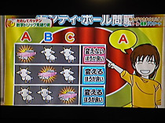
NHK ためしてガッテンより

